Slide 1
קורס PYTHON
Syntax & Semantics

Slide 2
תוכן העניינים
מטרות השיעור
מהם למעשה Syntax & Semantics
דוגמאות משפת דיבור
דוגמאות משפת תכנות
תרגול
סיכום

Slide 3
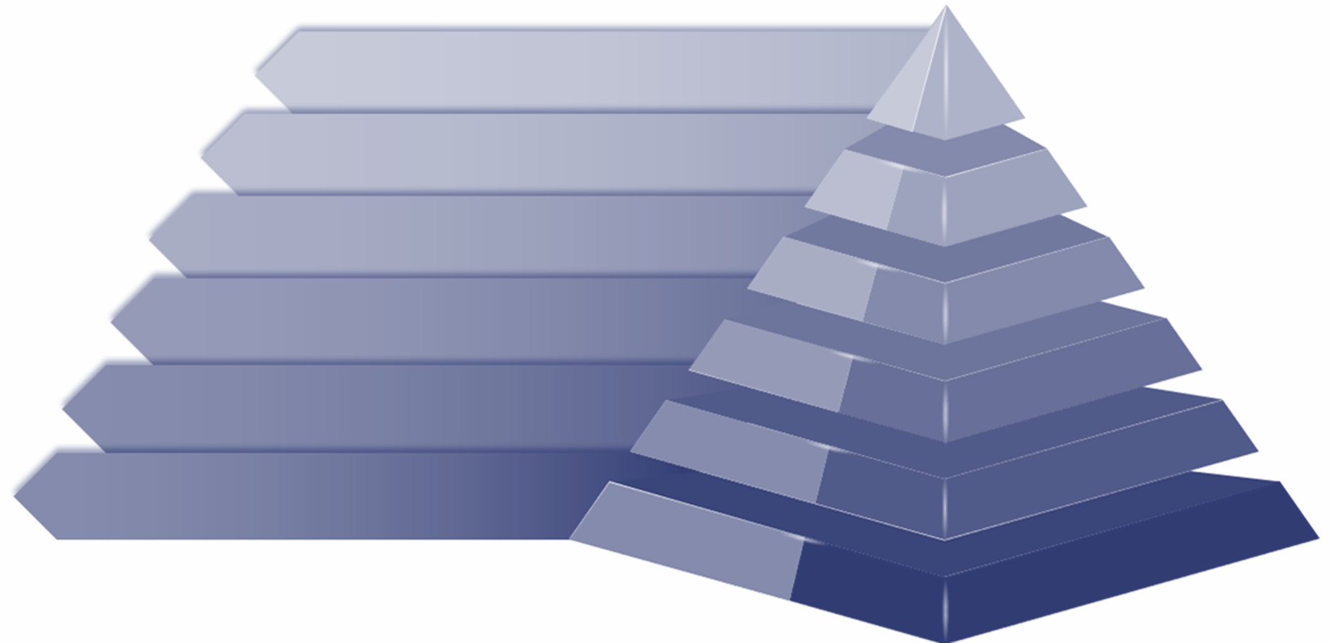
מטרות השיעור
יצירה
הערכה
ניתוח
יישום
הבנה
מהם למעשה Syntax & Semantics
Syntax & Semantics בשפת תכנות
זיכרון

Slide 4
מהם למעשה Syntax & Semantics
Syntax
  מערכת כללים המשמשת לקביעת אם מחרוזת מילים מסוימת יוצרת משפט תקף
Semantics
  מערכת כללים הקובעת אם ביטוי מסוים הגיוני

Slide 5
דוגמאות משפת דיבור
Syntax
  מערכת כללים המשמשת לקביעת אם מחרוזת מילים מסוימת יוצרת משפט תקף
  לדוגמא: "אני אדם נחמד" זהו משפט עם סינטקסט תקין ואילו "אני אדמ נחמד" לא
Semantics
  מערכת כללים הקובעת אם ביטוי מסוים הגיוני
  לדוגמא: "אני מתכנת פייתון" זהו משפט עם סמנטיקה תקינה ואילו "פייתון מתכנת אותי" לא

Slide 6
דוגמאות משפת תכנות
Syntax
  מערכת כללים המשמשת לקביעת אם מחרוזת מילים מסוימת יוצרת משפט תקף
  לדוגמא: "3.2*5" זהו משפט עם סינטקסט תקין
Semantics
  מערכת כללים הקובעת אם ביטוי מסוים הגיוני
  לדוגמא: "3+hello" זהו משפט עם סמנטיקה לא תקינה

Slide 7
תרגול
לרשותכם 5 דקות לביצוע התרגילים הבאים:
קבעו ליד כל ביטוי האם לפי דעתכם הוא תקין או לא
3*5
6-5)3
3-"hello"
"dog" + "cow"

Slide 8
סיכום
תחום זה חשוב מאוד בשפות תכנות – כמו בשפות דיבור
לאורך הקורס נראה מספר רב של דוגמאות בנושא
נסו לזהות מבעוד מועד טעויות אפשריות בנושא

